Slide 1
Propagace FZS TUL a jejich stávajících i nově akreditovaných oborů
Institucionální plán TUL pro rok 2017
Cíl 1: Zajišťování kvality
Řešitel: Ing. Lenka Kozáková*
*) V průběhu roku došlo ke změně řešitele projektu z důvodu ukončení PP na FZS TUL původního řešitele projektu

Slide 2
Cíl projektu
Posílení propagace a povědomí o možnostech vzdělávání a o studijních oborech na FZS TUL mezi studenty středních škol a pracovníky nelékařských zdravotnických profesí.
Účast na akcích podporujících propagaci vysokoškolského vzdělávání v rámci TUL a dále v rámci Evropského veletrhu pomaturitního a celoživotního vzdělávání.
Aktivní zapojení studentů FZS TUL do propagační činnosti
Propagace FZS TUL a jejich stávajících i nově akreditovaných oborů| 11. 1. 2018

Slide 3
Postup řešení
Posílení propagace o studijních oborech na FZS TUL
v průběhu roku byly zveřejňovány inzeráty propagující studijní programy FZS TUL v tištěných i elektronických médií např. v časopise KamPoMaturitě a Atlas školství
inzerce probíhala i na webových stránkách nabízející vysokoškolské vzdělávání fakultaroku.cz; jobs.cz; vysokeskoly.cz; atlasskolstvi.cz
na základě vytvořené datazabáze byli osloveni absolventi FZS TUL, účastníci konference nelékařských oborů, konaly se dva dny otevřených dveří, k propagaci byly využity i elektronické sociální sítě (Facebook)
Účast na akcích podporujících propagaci studijních programů FZS TUL
Studijní obory ústavu byly propagovány na veletrzích vzdělávání GAUDEAMUS v Praze a Brně,
Účast na propagaci fakulty na libereckém MAJÁLESU
Propagace FZS TUL a jejich stávajících i nově akreditovaných oborů| 11. 1. 2018

Slide 4
Postup řešení
Spolupráce se středními školami
Fakulta zdravotnických studií oslovovala potenciální zájemce o studium studijních oborů FZS TUL na střední školách především v Libereckém a Ústeckém kraji např. aktivní účast na propagační akci na střední škole v Mostě
Propagace FZS TUL a jejich stávajících i nově akreditovaných oborů| 11. 1. 2018

Slide 5
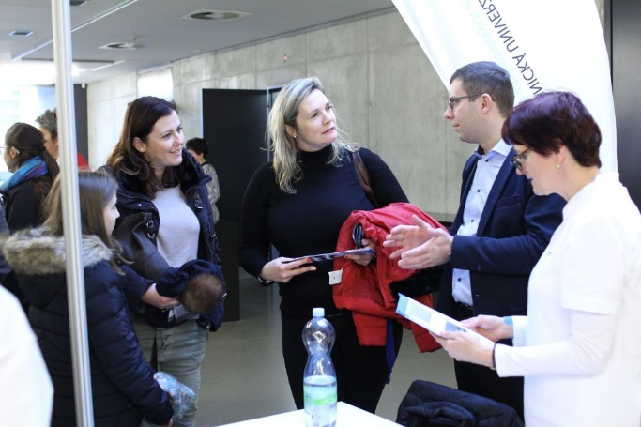
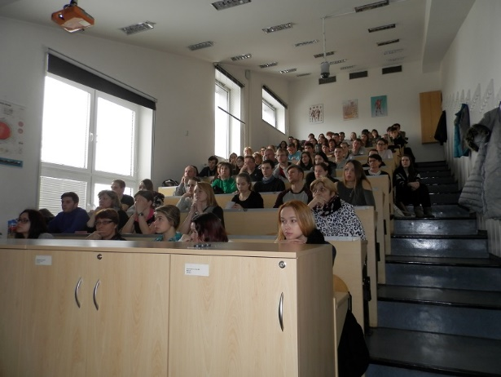
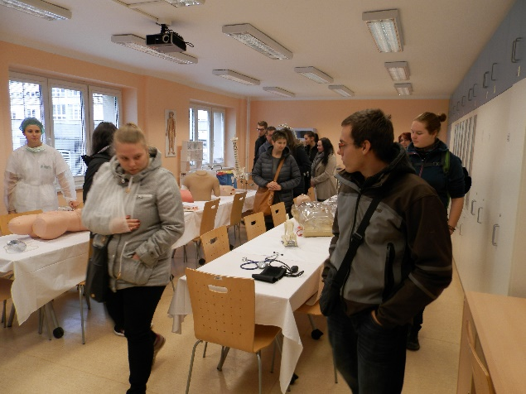
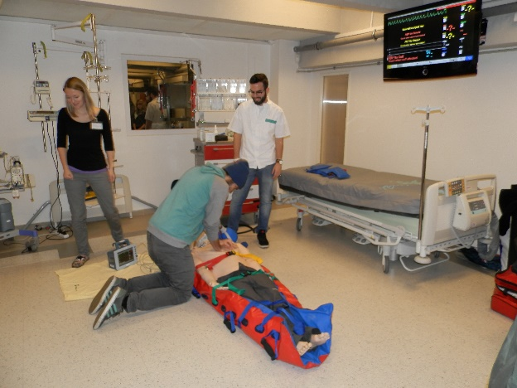
Dny otevřených dveří FZS TUL
Propagace FZS TUL a jejich stávajících i nově akreditovaných oborů| 11. 1. 2018

Slide 6
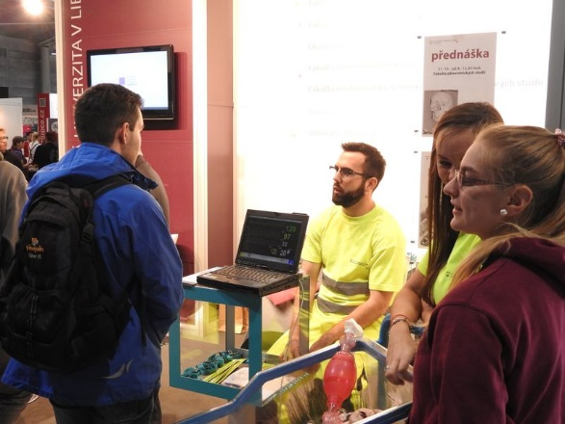
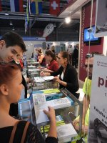
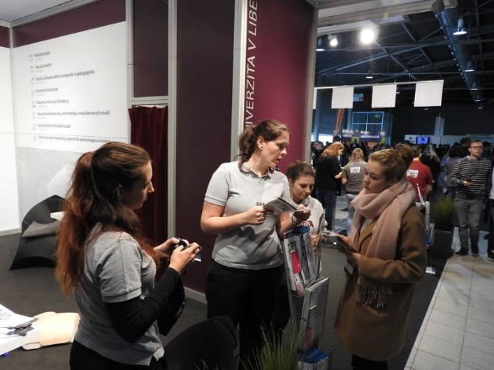
GAUDEAMUS BRNO
Propagace FZS TUL a jejich stávajících i nově akreditovaných oborů| 11. 1. 2018

Slide 7
Kontrolované indikátory
Cíl: Minimální 75% naplnění kapacity poskytovaných studijních programů FZS TUL kapacita oborů naplněna na 100%
Kapacita studijních programů byla celkově naplněna na 100%.
Celkem se v rámci podpory propagace fakulty zúčastnilo akcí 28 studentů.
Cíle projektu byly splněny
Propagace FZS TUL a jejich stávajících i nově akreditovaných oborů| 11. 1. 2018

Slide 8
Rozpočet
PŘÍJMY CELKEM 96 000 Kč
Příspěvek kapitálové finanční prostředky 0 Kč
Příspěvek běžné finanční prostředky 96 000 Kč
VÝDAJE CELKEM 96 000 Kč
Kapitálové finanční prostředky 0 Kč
Běžné finanční prostředky 96 000 Kč
(propagační předměty, tiskoviny, stipendia,
odměna pro řešitele)
BILANCE: 0 Kč
Propagace FZS TUL a jejich stávajících i nově akreditovaných oborů| 11. 1. 2018

Slide 9
Děkuji za pozornost
Propagace FZS TUL a jejich stávajících i nově akreditovaných oborů| 11. 1. 2018

